Slide 1
Рефлексивно - аналитический форум «ФГОС СОО: новые практики». Секция 10 «Кадры»
Евгений Александрович КАРТАШОВ
«О проекте муниципального центра допрофессиональной подготовки»
Красноярский край
ЗАТО г. Железногорск

Slide 2
Сетевая химическая академия «Малая Менделеевка»
Детский сад – начальная школа
Средняя школа
Дополнительное образование.
Старшая школа
Проектная деятельность.
Основы проектной деятельности.
Проектная деятельность.
Популяризация профессионального образования.
Исследовательская деятельность.
Профессиональное образование.
Работа с творческим заданием.
Работа над учебным проектом.
Выполнение профессиональной пробы.
Папа, мама, я –инженерная семья
Популяризация дополнительного образования.
Курс «Естествознание» 5-6 классы
Содержательно-методические нововведения Школы № 97
поэтапный характер развития одарённости, со своим содержанием и методами работы на каждом возрастном этапе;
позиционирование общеобразовательных предметов как ресурсов для освоения конкретной практики, для ранней профессионализации и выявления и развития одарённости;
проектная организация основного учебно-образовательного процесса, в отличие, где проектность заведомо относится к внеурочной деятельности.
«Малая Менделеевка» обеспечивает ресурсную опору для углубленного изучения химии, которое полезно для развития одарённых детей по причине реализации исследовательских и проектных компетенций и создаёт новые возможности в виде профессиональных: проб, коммуникаций и самоопределений

Slide 3
Модель реализации представленной практики
Проектно-
профессиональный
день
Иностранный язык
Технология
Информатика
к/в основы проектной деятельности
Исследовательский день
Химия
Иностранный язык
К/в компьютерная математика
К/в основы исследовательской работы
Положение о зачете в общеобразовательной организации освоенных тем учебных курсов в организациях дополнительного и профессионального образования
Положение регламентирует зачет результатов освоения участниками Программы тем учебных предметов, курсов, дисциплин, дополнительных образовательных программ в МБОУ Школе № 97
Под зачётом в настоящем порядке понимается перенос в журнал успеваемости оценок по темам учебных предметов, курсов, дисциплинам, освоенных в рамках реализации Программы
Решение о зачёте освобождает обучающегося от необходимости изучения тем соответствующей дисциплины
Исследовательский день – специально организованное образовательное пространство, (одна пятница в две недели), для формирования исследовательских и проектных компетенций.
Преподавание осуществляется преподаватели Опорного университета кафедры Органической химии, СибГУ
Курируют исследования молодые инженера ФГУП «ГХК»

Slide 4
Сетевой характер реализации образовательной программы
Общеобразовательные учреждения
Градообразующие предприятия
Учреждения дополнительного образования
Учреждения профессионального образования
Договор о сетевой форме реализации дополнительной общеобразовательной программы
Каждая из сторон:
Обеспечивает необходимые ресурсы по программе (в том числе специалистов, консультантов, экспертов),
Обеспечивает контроль за реализацией программы,
Обеспечивают повышение квалификации работников, реализующих программу,
Ведет учет прохождения обучающимися программного материала, посещаемость и успеваемость обучающихся в журнале установленного образца,
Обеспечивает условия соблюдения обучающимися техники безопасности, норм САНПиН, пожарной безопасности при реализации программы
Управляющий Совет
Организационно-управленческие решения:
интеграция ресурсов, имеющихся в муниципалитете;
ревизия имеющейся материально-технической базы;
новый тип кадровой политики.
Какие образовательные и управленческие технологии используются при реализации вашей практики: по какому принципу они подобраны или специально разработаны вами, в какой комбинации они используются, почему именно они и именно в выбранной вами комбинации обеспечивают необходимые образовательные результаты?

Slide 5
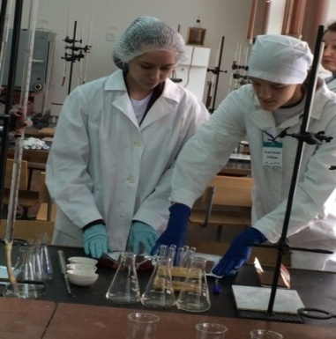
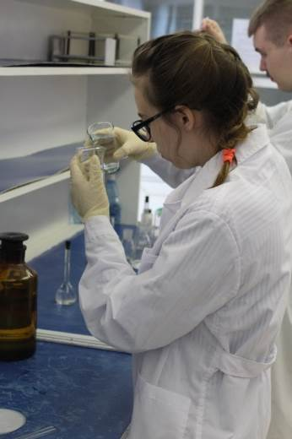
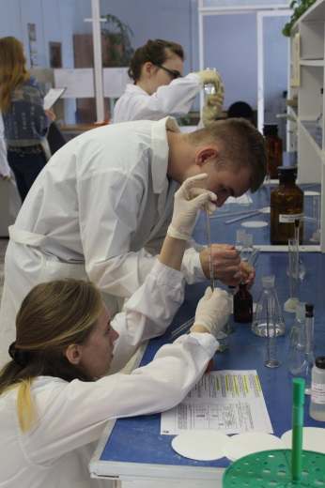
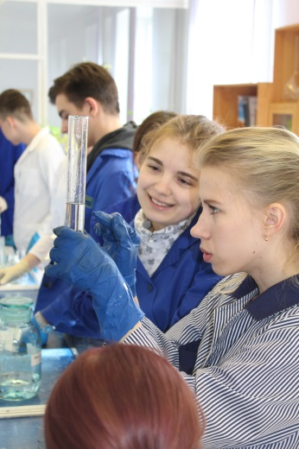
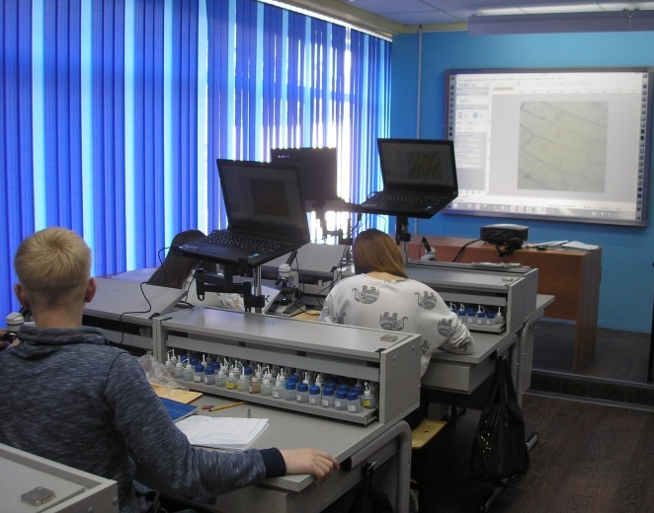
Образовательные результаты, обеспеченные практикой, в дальнейшем образовательном процессе детей
Смотры проектов;
Краевая межпредметная олимпиада «Мы зажигаем звёзды»;
Квалификационные пробные работы;
Коммуникация с потенциальными работодателями;
Исследовательские работы под руководством молодых инженеров ГХК;
«JuniorSkills»;
Муниципальные конференции;
Трудоустройство в МЦИК ГХК.

Slide 6
Муниципальный центр допрофессиональной подготовки
Проект реализуется в рамках основной образовательной программы (интегрирован в учебный процесс 10 класса с 1 по 6 урок)
Количество классов участвующих в программе = количеству образовательных программ, курируемых школой
Реализуют программу сводные составы учителей, преподавателей и инженеров
Пятница – день реализации образовательных программ для 10 классов
Электронная система должна обеспечить мониторинг, экспертизу и реализацию образовательных программ проекта
Школа № | Название направления (компетенция JuniorSkills) | Партнер ВУЗ | Партнер предприятие
102 | Робототехнические системы | СибГУ | АО «ИСС»
102 | Аэрокосмическая инженерия | СибГУ | АО «ИСС»
98 | Медицинские технологии | КрасГМУ | МФБА
97 | Молекулярный дизайн | СибГУ | ФГУП «ГХК», ГВСУ № 9
95 | Мультимедийная журналистика | СФУ | АО «ИСС»
93 | Беспилотные летательные аппараты | СибГУ | АО «ИСС»
91 | Инженерный дизайн CAD | СибГУ | АО «ИСС»
Какие задачи и горизонты развития своей практики вы видите?

Slide 7
…только те, кто предпринимают абсурдные попытки, смогут достичь невозможного…
Альберт Эйнштейн
Администрация ЗАТО г. Железногорск Красноярский край
Тел: 8 (39-19) 76-56-20,
Web-сайт: http://admk26.ru
Тел: 8-98-31-404-000
E-mail: kartashov_ea@mail.ru
КАРТАШОВ Евгений Александрович
Заместитель Главы ЗАТО г. Железногорск
по социальным вопросам

